Slide 1
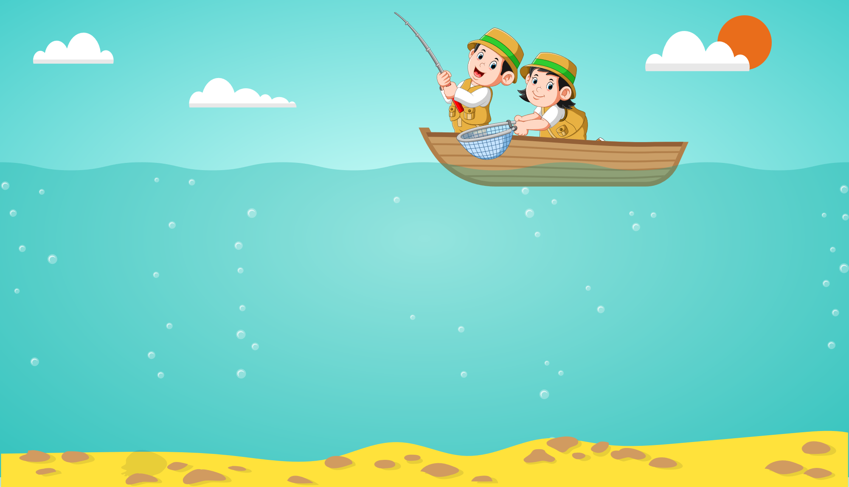
دليل الاستخدام :
عند الضغط على السمكة ننتقل للسؤال .
بعد الإجابة على السؤال يتم الضغط على السمكة في صفحة السؤال لنعود للصفحة الرئيسية .
بصورة تلقائية ستتحرك السمكة للسنارة بعد ذلك يتم اختيار سمكة أخرى .

Slide 2
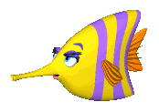
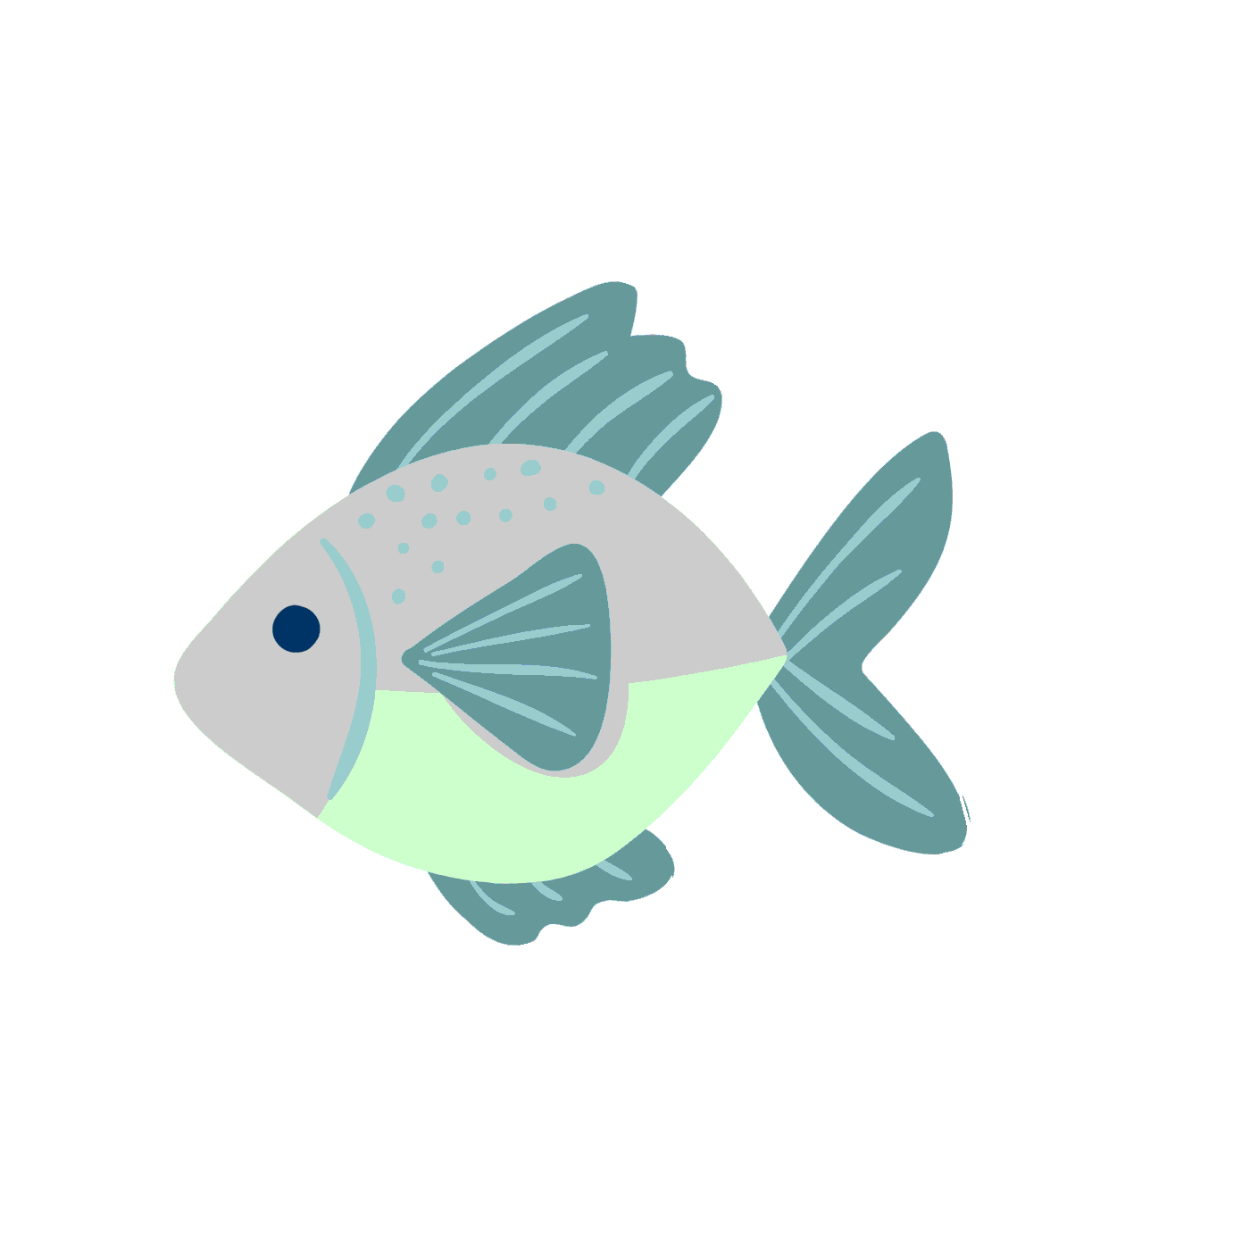
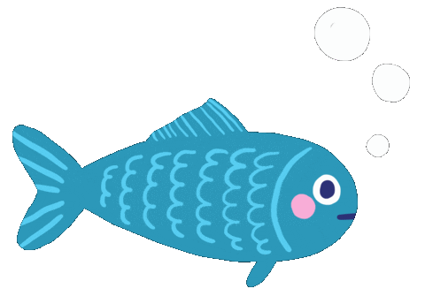
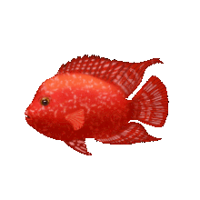
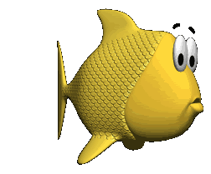
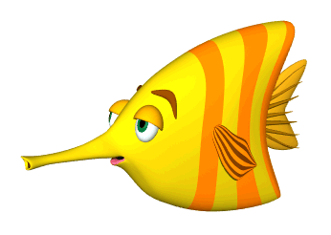
الصديقان في رحلة صيد لنساعدهما
في صيد الأسماك بالإجابة على الأسئلة

Slide 3
السؤال : من آثار الاحتباس الحراري؟
زيادة درجة الحرارة
نقص منسوب المياه
زيادة الغطاء الجليدي

Slide 4
السؤال : من اثار الاحتباس الحراري؟
نقص الرطوبة
نقص درجة الحرارة
زيادة منسوب المياه

Slide 5
السؤال : من اثار الاحتباس الحراري؟
هجرة الحيوانات الى القطب الشمالي
والجنوبي
الغطاء الثلجي يزيد
الربيع يأتي متاخرا

Slide 6
السؤال : كيف يحمي الانسان المواطن الطبيعية والكائنات الحية؟
زيادة الصيد
انشاء المحميات الطبيعية
قطع الاشجار

Slide 7
السؤال : كيف يحمي الانسان المواطن الطبيعية والكائنات الحية؟
قطع الاشجار
اغلاق المحميات
منع الصيد والرعي الجائر

Slide 8
السؤال : الاحتباس الحراري ليس له اثار سلبية على الكائنات الحية
الإجابة خاطئة
الإجابة صحيحة

